Slide 1
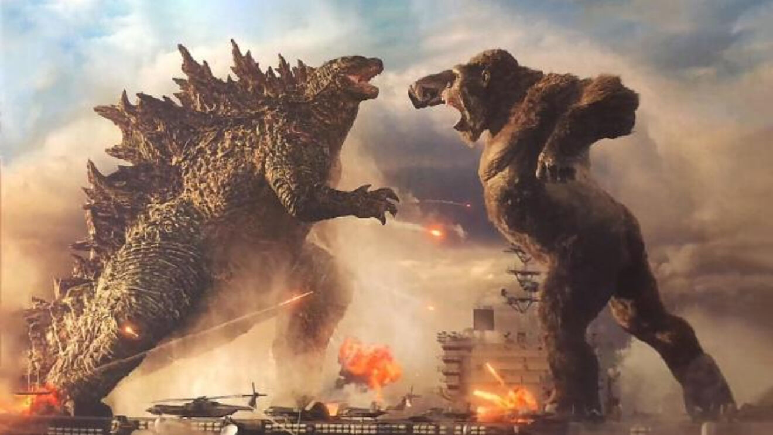
Clase N°2
Análisis dimensional.
Leyes de escala.
Ejemplos.
Les solicito que por chat me escriban la siguiente información (quien no lo hizo la clase pasada):
1) Nombre completo (en la reunión de Zoom cambien el nombre de participante y coloquen nombre y apellido real)
2) Licenciatura que cursan
3) Localidad o barrio desde donde se conectan.
1
Notes:
1

Slide 2
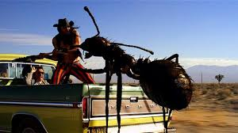
Leyes de Escala
¿Son posibles estas criaturas de este tamaño?
Parece que una hormiga es increíblemente fuerte respecto a su tamaño: puede cargar el peso de varias hormigas.
Sin embargo, un elefante no podría cargar a otro elefante.
Si hiciéramos una hormiga del tamaño de un elefante, ¿sería una súper-hormiga?
Veremos que no es posible la existencia de una hormiga de tal tamaño…
Galileo (1638, “Dos nuevas ciencias”) cuando una forma crece en tamaño, su volumen crece más rápido que su superficie.
2
Notes:
2

Slide 3
Repaso de ANÁLISIS DIMENSIONAL
La dimensión de cualquier magnitud física puede expresarse en función de las 7 dimensiones de las magnitudes fundamentales. En nuestro caso nos restringiremos a las tres de la mecánica: M, L y T.
Las dimensiones se tratan como cantidades algebraicas: [A.B] = [A].[B]
Las cantidades sólo pueden sumarse o restarse si tienen las mismas dimensiones.
Los dos miembros de una igualdad (o ecuación) deben tener las mismas dimensiones. Si no es así, la igualdad o ecuación no puede ser correcta.
Los argumentos de funciones trascendentes (exponencial, logaritmos, funciones trigonométricas) deben ser adimensionados.
Las constantes adimensionadas o números se consideran que tienen dimensión1 y no se consideran en el análisis. [3g] = [3].[g] = 1. LT⁻² = LT⁻²
No puedo determinar los valores numéricos de constantes, y por tanto no puedo determinar las constantes adimensionadas.
Es una condición necesaria pero no suficiente para verificar una fórmula o expresión: si dimensionalmente no es correcta no puede estar bien, pero si dimensionalmente es correcta no significa que sea correcta.
Si F es una magnitud cualquiera de la Mecánica, entonces la dimensión de F se puede expresar como: [F] = M^{x}L^{y}T^{z} donde x,y,z son exponentes a determinar.
3
Notes:
3

Slide 4
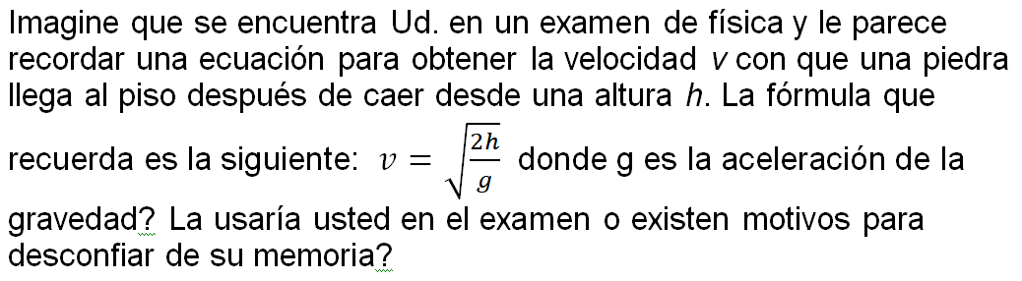


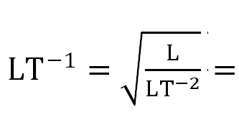
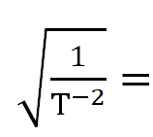


Ejercicio 1.14
Veamos las dimensiones de h, v y g:
[h] =L;
[v] = L/T= L.T⁻¹;
[a] =L/T² = L.T⁻²;
La expresión no es dimensionalmente correcta, por tanto no puede estar bien!!!
Ver ejemplo resuelto de ejercicio 1.17
4

Slide 5




Ejercicio 1.17
La relatividad general nos dice que entorno a un agujero negro existe un cascarón esférico del cual nada puede escapar – ni siquiera la luz. Este se conoce como el horizonte de eventos, y su radio, r_{s}, depende de la masa M del agujero negro. Se sabe además que su valor también depende de las dos constantes físicas de gran relevancia para la relatividad general – la velocidad de la luz c y la constante de gravitación universal G. Su expresión teórica viene dada por: r_{s}= 2G^{x}c^{y}M^{z} . Mediante análisis dimensional, halle los valores de x, y, z . Recuerde que G = 6,67×10⁻¹¹ N.m²/kg² y c = 3,00×10⁸ m/s.
radio de Schwarzschild
Veamos las dimensiones de r_{S}, G y c.
r_{s} es un radio, por tanto es una longitud:
c es una velocidad, por tanto su dimensión es el cociente entre una longitud y un tiempo:
Dimensión de G ya la resolvimos en un ejemplo, también la podemos determinar por sus unidades: producto fuerza (Newton) × superficie (m²)/masa al cuadrado (kg²):
5
La masa M del agujero negro tiene dimensión de masa:

Slide 6






Ejercicio 1.17
La relatividad general nos dice que entorno a un agujero negro existe un cascarón esférico del cual nada puede escapar – ni siquiera la luz. Este se conoce como el horizonte de eventos, y su radio, r_{s}, depende de la masa M del agujero negro. Se sabe además que su valor también depende de las dos constantes físicas de gran relevancia para la relatividad general – la velocidad de la luz c y la constante de gravitación universal G.
Su expresión teórica viene dada por: r_{s}= 2G^{x}c^{y}M^{z} . Mediante análisis dimensional, halle los valores de x, y, z . Recuerde que G = 6,67×10⁻¹¹ N.m²/kg² y c = 3,00×10⁸ m/s.
radio de Schwarzschild
Si la expresión se cumple, las dimensiones de ambos miembros de la igualdad deben ser iguales:
Considero que el factor 2 es adimensionado y separo como producto de dimensiones de c/u de las magnitudes:
Sustituyo las dimensiones de cada una de las magnitudes y aplico operaciones con potencias:
6
Igualo los exponentes de c/u de las 3 dimensiones fundamentales: de M, L y T en ambos miembros de la igualdad y resuelvo el sistema de ecuaciones.
Tener en cuenta que: L = M⁰ L¹ T⁰

Slide 7

Ejercicio 1.17
La relatividad general nos dice que entorno a un agujero negro existe un cascarón esférico del cual nada puede escapar – ni siquiera la luz. Este se conoce como el horizonte de eventos, y su radio, r_{s}, depende de la masa M del agujero negro. Se sabe además que su valor también depende de las dos constantes físicas de gran relevancia para la relatividad general – la velocidad de la luz c y la constante de gravitación universal G. Su expresión teórica viene dada por: . Mediante análisis dimensional, halle los valores de . Recuerde que G = 6,67×10⁻¹¹ N.m²/kg² y c = 3,00×10⁸ m/s.
Para los exponentes de M tengo que: 0 = -x + z y hago lo mismo para T y L
M: 0 = -x +z entonces: x = z
T: 0 = -2x – y entonces y = -2x
L: 1 = 3x + y = 3x -2x = x
Resulta; x = z = 1; y = -2
Radio de Schwarzschild (1916) u horizonte de eventos: medida del tamaño de un agujero negro de simetría esférica y estático.
Esta expresión se había calculado anteriormente, utilizando la mecánica newtoniana, como el radio de un cuerpo esféricamente simétrico en el que la velocidad de escape era igual a la velocidad de la luz.
Había sido identificado en el siglo xviii por John Michell y Pierre Simon Laplace.
Ninguna cosa dentro de él, incluyendo los fotones, puede escapar debido a la atracción de un campo gravitatorio extremadamente intenso.
Las partículas del exterior que caen dentro de esta región nunca vuelven a salir, ya que para hacerlo necesitarían una velocidad de escape superior a la de la luz y, hasta el momento, la teoría indica que nada puede superarla.
7

Slide 8
Leyes de Escala
¿Son posibles estas criaturas de este tamaño?
Parece que una hormiga es increíblemente fuerte respecto a su tamaño: puede cargar el peso de varias hormigas.
Sin embargo, un elefante no podría cargar a otro elefante.
Si hiciéramos una hormiga del tamaño de un elefante, ¿sería una súper-hormiga?
Veremos que no es posible la existencia de una hormiga de tal tamaño…
Galileo (1638, “Dos nuevas ciencias”) cuando una forma crece en tamaño, su volumen crece más rápido que su superficie.
8
Notes:
8

Slide 9
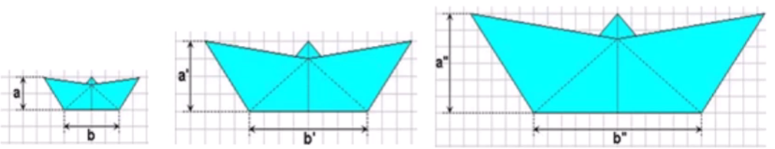
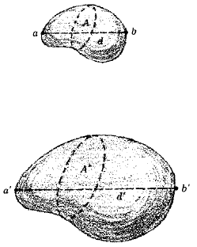

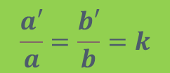
Semejanza geométrica
Semejanza geométrica: dos figuras son semejantes si sus ángulos correspondientes son iguales y sus lados correspondientes son proporcionales.
Si son semejantes guardan una relación de proporcionalidad entre dos de sus magnitudes lineales: b/a= b’/a’ = b’’/a’’.
Si las figuras son semejantes se cumple que
$$\frac{a′}{a}=\frac{b′}{b}=k$$
El factor de escala (k) o razón de semejanza es el cociente de longitudes correspondientes en dos figuras semejantes.
Dos cuerpos son semejantes si el cociente entre las dimensiones lineales que lo caracterizan es la misma, cualesquiera que sean éstas
9
Notes:
9

Slide 10
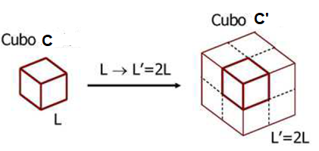

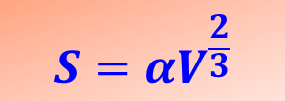
Semejanza geométrica
Veremos cómo varían con el tamaño de un objeto las magnitudes longitud, área y volumen.
Consideremos dos cubos: el C con una arista L y el C’ con arista L’= 2L.
El segundo cubo, es mayor que el primer cubo, con un factor de escala k, con k = 2.
El cubo C, de arista L, tiene un área de su superficie lateral que vale: S = 6L² y un volumen V= L³.
Cubo C’ : L’= 2L, superficie lateral S’= 6L’²= 6(2L)² = 24L²= 4(6L²) =2²(6L²) = k²S
Volumen: V’= L’³= (2L)³ = 8L³= 2³(L³) = k³V
$si L^{′}=kL entonces: S^{′}=k^{2}S y V^{′}=k^{3}V$
Esto que vemos para el cubo se cumple para cualquier cuerpo geométrico.
Considerando nuevamente un cubo tenemos que: S = 6L² y V= L³
por lo tanto: L= V^{1/3} entonces: S = 6 L² = 6 (V^{1/3} )² = 6 V^{2/3}
S = 6V^{2/3} ≈ 6V^{0,67} relación cuadrática-cúbica que se cumple para cualquier cubo.
Para otros cuerpos, también se cumple la ley cuadrático-cúbica y se expresa de la forma:
$$S=αV^{\frac{2}{3}}$$
Para una esfera $α={\left(36π\right)}^{\frac{1}{3}}≅4,8360$
10
Notes:
10

Slide 11


Leyes de escalas
Ahora trabajaremos con cuerpos reales, por lo que aplicaremos ciertos modelos para poder aplicar la semejanza geométrica: las leyes de escala isométrica o simplemente leyes de escala.
Dos cuerpo semejantes, entonces el factor de escala k
es el mismo para dos longitudes cualesquiera.
La razón entre las áreas transversales A y A’ vale:
La razón entre los volúmenes V y V’ vale:
La importancia de estas relaciones se debe a que se puede asumir que ciertas propiedades físicas dependen del volumen y otras dependen de la superficie o área.
Asumiremos que: la masa y el peso son proporcionales al volumen.
La fuerza de cualquier organismo, o la resistencia mecánica de una estructura o ser vivo dependen de la superficie.
Si suponemos que la densidad media no varía, el volumen de un cuerpo V es proporcional a la masa M, ya que la densidad = masa/volumen.
Se considera que los seres vivos tienen prácticamente la misma densidad media, igual a la del agua, por ser su principal componente.
11
Notes:
11

Slide 12




Leyes de escalas y fuerza relativa
Ejemplo: el peso de un animal depende de su volumen.
Si W y W’ son los pesos de dos animales de la misma forma, se puede escribir:
W = aV y W’ = aV’
donde a es una constante de proporcionalidad igual para c/u.
Se cumple:
Si aumento el tamaño (dimensiones lineales) de un cuerpo en un cierto factor,
conservando su forma, su superficie (área) aumentará como el cuadrado de ese factor y su volumen como el cubo.
Este fenómeno se suele expresar con la notación:
Este tipo de relaciones se les llama leyes de escala isométricas, se obtienen expresiones de cambios funcionales y estructurales que tienen lugar como consecuencia de los cambios de tamaño (cambios de escala) en los organismos y estructuras.
Fuerza relativa (f) de un animal es el cociente entre la fuerza
máxima F_{máx} que puede realizar (o soportar) y su propio peso W.
F_{máx} depende de la fuerza muscular y por tanto de la sección total de los músculos que intervienen en dicha acción, es decir de S; mientras que el propio peso W del animal es proporcional a su volumen V.
Un ejemplar más pequeño siempre tiene un f mayor que el más grande.
La fuerza relativa de un ejemplar con un factor
de escala k se reduce en un factor 1/k.
12
Notes:
12

Slide 13
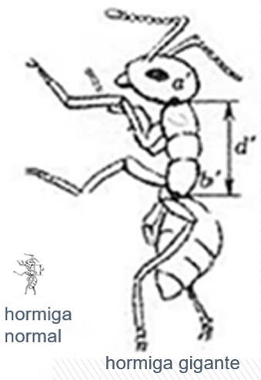
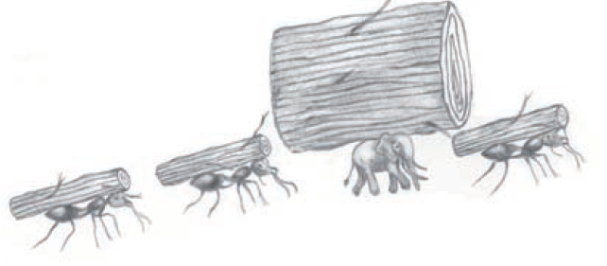
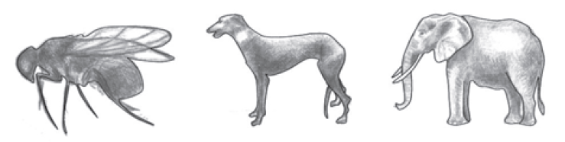
Leyes de escalas-Fuerza relativa
Supongamos que una hormiga normal tiene una fuerza relativa f = 20. Es decir puede levantar 20 veces su peso.
Una hormiga gigante tiene un factor de escala k = 10 respecto a la pequeña (por ejemplo la longitud del tórax es 10 veces más largo que el de la pequeña d’ = 10 d).
La fuerza relativa de la gigante f’ = f/10 = 20/10 = 2
Es decir que la hormiga gigante sólo puede levantar 2 veces su propio peso.
Por lo tanto, una hormiga es intrínsacamente más débil que un hombre o un elefante. De hecho, una hormiga gigante del tamaño humano no sería una criatura biológicamente viable: ya que sólo podría levantar un porcentaje pequeño de su peso, incluso no podría levantar ni siquiera sus patas!
Para un animal de forma dada, la resistencia de sus huesos con respecto a su propio peso depende de su tamaño, y cuanto mayor sea el animal, más pequeña es su fuerza relativa. La forma de los animales grandes es muy diferente a la de animales pequeños.
13
Notes:
13

Slide 14
Leyes de escalas -Fuerza relativa
El efecto de escala interviene en otras propiedades fisiológicas.
Las velocidades a la que se extrae el oxígeno del aire, a la que los alimentos se digieren y absorben en el intestino, a la que se pierde calor en la superficie del cuerpo, son proporcionales a las áreas de los pulmones, intestinos y la piel respectivamente, por tanto a k².
La velocidades a la que se debe suministrar oxígeno o alimento , o a la que se produce calor es proporcional a la masa (por tanto al volumen) del animal, por tanto a k³.
Esto repercute en la rapidez carrera, altura en saltos, potencia desarrollada.
Estas consideraciones muestran que para cada tipo de animal hay un tamaño óptimo. No obstante, aunque Galileo demostró lo contrario hace más de trescientos años, todavía creemos que si una hormiga fuera tan grande como un hombre tendría una fuerza enorme o que podrían existir animales de tamaños descomunales como Godzilla o King Kong.
De hecho, el mayor animal que ha existido es la ballena azul (con un peso de hasta 170 toneladas) y su tamaño es posible porque es un animal acuático.
El mayor dinosaurio que existió fue un saurópodo el Argentinosaurio con un peso estimado entre 65 y 90 toneladas.
14
Notes:
14

Slide 15
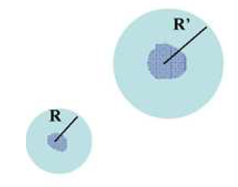
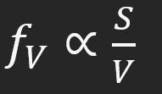
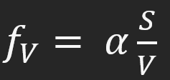
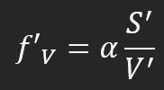





Leyes de escalas –División celular
Modelamos a las células como esféricas. Factor de escala de célula más vieja (y más grande de radio R’) con respecto a la célula más joven (y menor de radio R) vale: k = R’/R
V’ volumen de célula vieja es k³ veces el volumen de célula más joven (V): V’ = k³V además: S’ = k²S
La vieja tiene k³ veces el material metabólico que el de la joven, por lo que requiere k³ veces más oxígeno (y otras sustancias).
Pero todo el oxígeno consumido por la célula debe pasar a través de la pared de la misma, la cantidad de oxígeno por unidad de tiempo requerida será proporcional al área de la pared celular S, por tanto la célula más vieja puede obtener a lo sumo k² veces el oxígeno que obtiene la más joven por unidad de tiempo.
El cociente entre la cantidad máxima de oxígeno que se puede obtener y el oxígeno necesario se llama factor de viabilidad (f_{V}).
Para que la célula sobreviva f_{V} >1.
(α es una constante de proporcionalidad)
Una célula joven tiene un f_{V} mayor que 1. Cuando la célula crece, su f_{V} disminuye y se acerca a 1, para evitar la asfixia, la célula debe detener su crecimiento o dividirse.
Por medio de la división, la célula grande con un f_{V} pequeño es reemplazada por dos células más pequeñas, c/u con un f_{V} mayor.
15
Notes:
15

Slide 16



EJEMPLO: Ejercicio 1.10
Una mujer de 1,55 m de altura pesa 50 kg y puede levantar un peso igual a la mitad del suyo. ¿Cuánto pesaría y qué peso podría levantar una mujer de 1,70 m y forma semejante?
Datos: L= 1,55 m; W= 50 kg; L’= 1,70 m
Modelamos a las mujeres como semejantes, entonces su factor de escala k vale:
Por lo visto, el peso varía en función de k³:
Expresando el resultado con dos cifras significativas:
W’= 66 kg
La fuerza relativa de la mujer de 1,55 m vale:
Mientras que la fuerza relativa de la mujer de 1,70 m vale:
Por tanto podrá levantar una masa de hasta:
Podrá levantar hasta una masa de 30 kg
16
Notes:
16

Slide 17
Ejercicio 1.18- 1er. Parcial 2023
18- Primer parcial 2023- A- Considere dos animales de idéntica forma, es decir que son semejantes, pero uno de ellos es cuatro veces más alto que el otro (un ejemplo aproximado podría ser un gato de unos 25 cm de altura en la cruz y un tigre con una altura de 1,0 m en la cruz). ¿El más grande cuántas veces más masa tiene que el más pequeño?
a) 4 veces b) 16 veces c) 64 veces d) 40 veces e) 72 veces
Factor de escala k: k = h’/h = 100 cm / 25 cm = 4,0
La masa es proporcional al volumen y la relación entre volúmenes varía con k³.
m’/m = k³ = 4,0³ = 64
17

Slide 18
Ejercicio 1.18- 1er. Parcial 2023
B- ¿Cuál de las siguientes afirmaciones respecto a la fuerza relativa (es decir cuánta fuerza tienen en comparación con su masa corporal) de los dos animales anteriores es la correcta?
a) El más chico tiene más fuerza relativa que el más grande.
b) Ambos tienen la misma fuerza relativa porque sus formas son iguales.
c) La fuerza relativa del más grande es 4 veces mayor que la del más chico.
d) La fuerza relativa del más chico es 8 veces menor que la del más grande.
e) El más chico tiene una fuerza relativa 72 veces menor que el más grande.
18

Slide 19
Ejercicio 1.20- 1er. Parcial 2024
1.A- Al nacer, el elefante africano de la sabana (mayor mamífero terrestre de la actualidad) mide unos 90,0 cm de altura y pesa unos 980 N. En su estado adulto, este elefante puede alcanzar los 4,00 m de altura. Si consideramos al elefante joven y al elefante adulto de formas semejantes: ¿cuál sería la masa del elefante adulto?
8,60×10⁴ kg b) 6,20×10³ kg c) 4,40×10² kg
d) 8,78×10³ kg e) 22,5 kg f) 4,36×10³ kg
El factor de escala vale: k = 400/ 90,0 = 4,444
La relación de masas y pesos es proporcional a los volúmenes, por tanto a k³.
El peso del elefante adulto será entonces: W’= k³W = 86.036 N
Por tanto la masa del elefante adulto será: M’ = W’/9,80 = 8.779 kg
19

